Slide 1

كارينا العجيلات الثامن ( أ) ست الكل

Slide 2
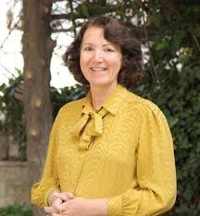
تغريد عارف النجار هي كاتِبة فلسطينية-أردنية متخصصة في أدب الأطفال واليافعين. ولدت 28 سبتمبر 1951 في عمّان. حصلت على بكالوريوس في الأدب الإنجليزي من الجامعة الأميركية في بيروت، بالإضافة إلى دبلوم في التربية وعلم النفس. أسّست دار “السلوى للدراسات والنشر” عام 1996، وتكتب للأطفال من مختلف الأعمار (من سن 3 سنوات إلى المراهقة). لها أكثر من 50 مؤلفًا للأطفال والشباب، وترجمت بعض أعمالها إلى عدة لغات. فازت بعدة جوائز أدبية، ومرشّحة لجائزة أدب عالمي مثل ALMA.

Slide 3
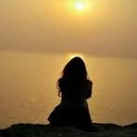
تعيش يسرى مع والديها بعد أن تعرّض والدها لحادث أفقده القدرة على الحركة، فأصبح يشعر بالعجز والعصبية بسبب عدم تمكنه من إعالة الأسرة. كانت يسرى الوحيدة القادرة على تهدئته. يلجأ كلٌّ من يسرى ووالدها للبحر بحثًا عن الراحة؛ فهو بالنسبة لها مصدر أمان وملاذ.

Slide 4
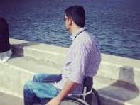
تلتقي يسرى بصديق والدها الذي يخبرها بحال قارب والدها القديم "ست الكل"، والذي سُمّي تيمّنًا بها لأنها كانت ترافق والدها وأخيها الشهيد صالح في رحلات الصيد. تبدأ ذكريات الأسرة بالعودة—ذكريات صالح، هديته القديمة لوالدته، وضجيج الطائرات الإسرائيلية التي تكسر حاجز الصوت لبثّ الخوف.

Slide 5
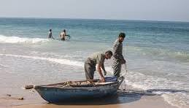
في الليل تفكر يسرى بحلّ لمشكلة العائلة: إصلاح القارب والعمل عليه. وتخبر صديقتها دعد، التي تشجعها على الفكرة. يساعدها أصدقاء أخيها الشهيد صالح، إذ يجمعون المال لشراء الدهان وإعادة ترميم القارب، بينما يتولى العم أبو أحمد الإشراف على العمل. وتبقى يسرى محتفظة بالأمر سرًا عن والدها.

Slide 6
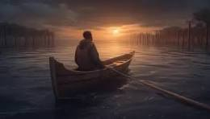
وبعد اعتراض الأم بسبب كلام الناس، تقنعها يسرى بأن العمل هو الطريق الوحيد لتحسين وضعهم. وفي يوم المفاجأة، يأخذ الأصدقاء والدها إلى الشاطئ ويريه القارب بحُلته الجديدة. يفرح ويقرر التفكير في عمل يسرى على القارب، وبعد إصرار الجميع يوافق بشرط أن يرافقها أبو أحمد في البداية.

Slide 7
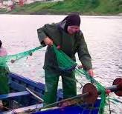
يأتي يوم الانطلاق الأول للصيد، وتشعر يسرى بالخوف والرهبة، لكنها تقاوم. تواجه صعوبة بسبب قلة السمك المسموح صيدُه ضمن المسافة المحدودة التي تفرضها إسرائيل، لكنها تعود بكميات قليلة يفرح بها الجميع. ويعتاد الناس رؤية يسرى على الشاطئ، إلا أن البعض ينتقد عملها لأنها فتاة.

Slide 8
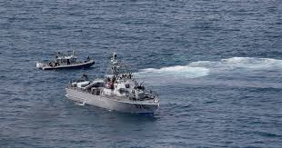
تحضر يسرى حفلة خطوبة وتتعرض لكلام جارح من إحدى النساء، ما يحزنها، لكن ظهور أسعد صديق أخيها الذي يعجب بها ويبدأ بالتقرب منها ومساندتها.
وفي أحد الأيام تتجاوز يسرى الحدّ البحري المسموح، فتعترضها الزوارق الإسرائيلية ويستهزئ الجنود بها لكونها فتاة صيادة، لكنهم يتركونها بعد تدخل ضابط. ينتشر الخبر ويستعد الصيادون لمساندتها إذا حدث مكروه.

Slide 9
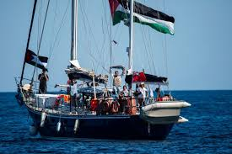
عند اقتراب أسطول الحرية لغزة، تأتي صحفية أجنبية لتقابل يسرى بعد قصة مواجهتها مع الجنود، وتهديها كاميرا لتبدأ حلمها بأن تصبح صحفية. تستيقظ غزة على خبر الهجوم على سفينة مرمرة، فتخرج يسرى لتوثيق الأحداث بالكاميرا.

Slide 10
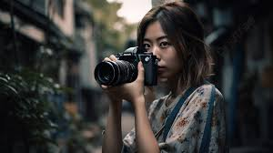
تسجل في دورة بالمركز الثقافي وتتلقى عرضًا لتعمل صحفية للمركز براتب بسيط. وتبدأ تصوير فرقة الراب التي كان أخوها صالح جزءًا منها . تطلق مدونتها بعنوان "ست الكل" وتكتب قصصها التي تجذب متابعين كثر.

Slide 11
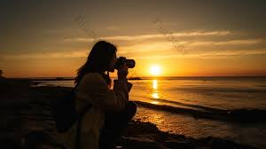
استمر الخطر لأسابيع، وزارت يسرى “ستّ الكل” بينما كان والدها يواصل الذهاب للبحر. ذهبت يسرى مع جميل إلى البحر، استمتعا بوقتهما وتناولا الطعام، وتمنى جميل أن يصبح صيادًا، ثم عادا إلى المركز.

Slide 12
من أجمل الجمل التي أعجبتي:
" أسم مدونتي "ست الكل" لأنه اسم قارب صيد والدي ولإنني في نظر والدي "ست الكل" ولأن غزه "ست الكل" في قلوب أهلها ولأن فلسطين "ست الكل" في قلوب كل الفلسطينين والعرب"

